Slide 1

„Starość zaczyna się już w Przedszkolu”
Projekt realizowany w Przedszkolu nr 272 im. „Misia Uszatka”

Slide 2
„Starość zaczyna się już w Przedszkolu”
Pomysłodawcą projektu jest:
Fundacja Jolanty Kwaśniewskiej „Porozumienie bez Barier”
Asocjacja Edukacyjno-Terapeutyczna „Edu-Tera”
Rozpoczynają w ramach fundacyjnego programu „Oswajanie Starości” cykl szkoleń dedykowany dyrektorom, nauczycielom, seniorom, rodzicom oraz dzieciom w przedszkolach. Szkolenia wpisując się w profilaktykę starzenia się, mają na celu włączenie seniorów w życie ich wnuków.

Slide 3
„Starość zaczyna się już w Przedszkolu”
Celem jest przełamywanie barier związanych ze starością funkcjonujących jeszcze w naszym społeczeństwie i oswajanie jej, szukanie wartości wspólnych dla kilku pokoleń, włączenie seniorów w życie najmłodszego pokolenia oraz w życie i funkcjonowanie przedszkola. Zapraszani przez nas seniorzy, to nie tylko babcie i dziadkowie naszych przedszkolaków, ale też osoby zrzeszone w osiedlowym Klubie seniora, uczestniczy Grupy Wsparcia Seniorów i niektórzy słuchacze Uniwersytetu Trzeciego Wieku. Wszystkich ich oczekujemy i gościmy z wielką radością. Spotkania te są okazją do kształtowania właściwych postaw u dzieci, uwrażliwienie na potrzeby ludzi starszych, ale też źródłem obopólnej radości czerpanej z potrzeby dawania i brania. Wiele się możemy od siebie wzajemnie nauczyć

Slide 4
„Starość zaczyna się już w Przedszkolu”
Pilotażowe szkolenie odbyło się w lutym 2013 r. w Przedszkolu nr 272 w Warszawie. Uczestnikami szkolenia byli: Prezydentowa Jolanta Kwaśniewska wraz z pracownikami Fundacji „Porozumienie bez Barier”, pracownicy Wydziału Oświaty Dzielnicy Bielany, nauczyciele Przedszkola nr 272 w Warszawie oraz inni Dyrektorzy wybranych Przedszkoli na terenie Warszawy. Do programu przyłączyć się może każda placówka publiczna, jak i niepubliczna z Polski. Szkolenie zachęciło nas do szerokiego otworzenia się na ludzi starszych, przybliżenia dzieciom znaczenia seniorów w ich najbliższym otoczeniu. Uwrażliwienie dzieci na bezpośrednią obecność wielu osób w podeszłym wieku w bliskim otoczeniu, przywrócić starości szacunek, godność, odpowiednie miejsce w rodzinie. Program realizowany w Przedszkolu nr 272 od 2013 i mamy nadzieję, że będzie on kontynuowany nadal.

Slide 5

„Starość zaczyna się już w Przedszkolu”

Slide 6
„Starość zaczyna się już w Przedszkolu”
Dotychczas nasze działania skupiały się na celebrowaniu Dnia Babci i Dziadka 21 stycznia każdego roku. Projekt w którym bierzemy udział pokazuje nam jednak, że warto otworzyć się na poznawanie seniorów skupiających się wokół Bielański Uniwersytet Trzeciego Wieku Ośrodek Wsparcia dla Seniorów Nr 2. W naszym przedszkolu gościmy seniorów kilkakrotnie w ciągu roku szkolnego. Opowiadają dzieciom o swoich pasjach, prezentują umiejętności i talenty (napisane wiersze, grę na instrumentach), uczestniczą w warsztatach, czytają dzieciom bajki. Postanowiłyśmy hucznie celebrować obchody Dnia Seniora 14 listopada i zaprosiłyśmy gości z Dziennego ośrodka wsparcia dla Seniorów aby razem z nami uczestniczyli w zabawach i interaktywnym przedstawienie pod tytułem ,,Grać każdy może” przygotowane przez grupę sześciolatków z grupy VI oraz wysłuchali piosenek patriotycznych, które śpiewały pięciolatki z grupy IV z okazji Święta Niepodległości.

Slide 7
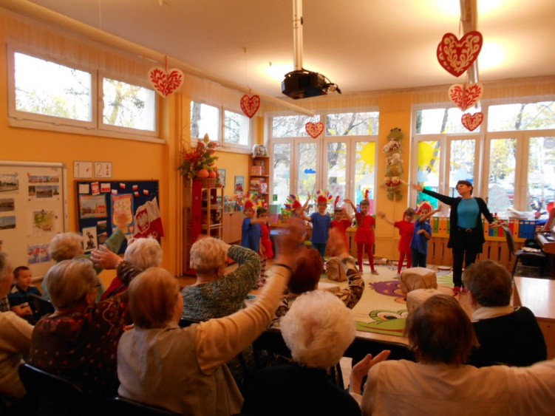
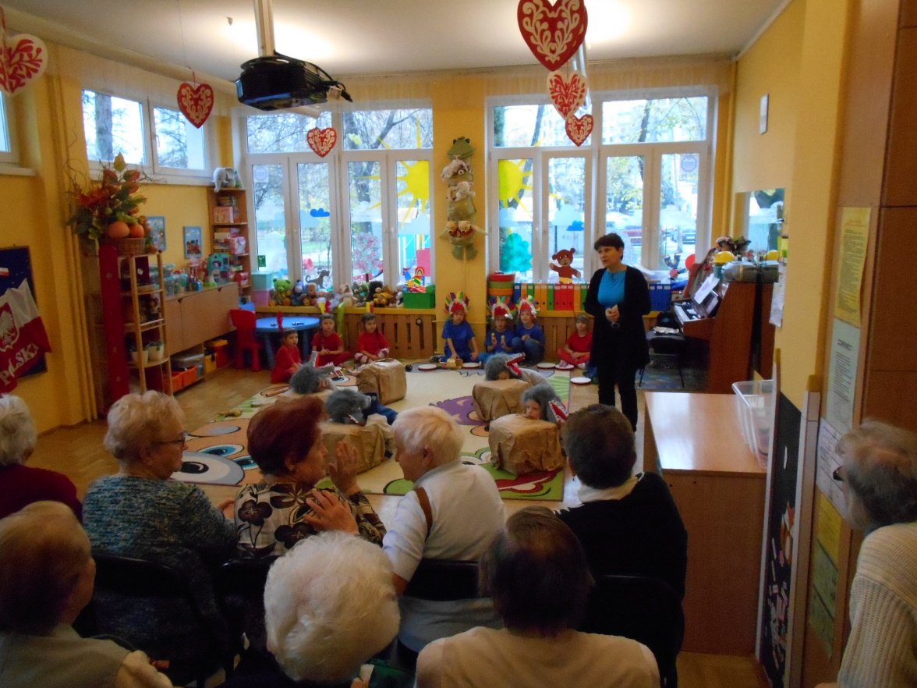
„Starość zaczyna się już w Przedszkolu”

Slide 8
„Starość zaczyna się już w Przedszkolu”
Przygotowałyśmy warsztaty dla dziadków i rodziców „Podróż do stuwiekowego lasu” pod czas których mogłyśmy zjednoczyć pokolenie młodszych i starszych.
Kiedy dziadek Stasia zaproponował nam przypomnienie pochodzącego z jego młodości zwyczaju , tradycji łużyckiej chętnie przystąpiłyśmy to działań. Dziadek pomógł nam przygotować stroje ptaków dla dzieci, pokazał jak należy odgrywać role i wprowadził w dawne zwyczaje. Czerpiemy pełnymi garściami z wiedzy i doświadczenia Naszych Dziadków

Slide 9
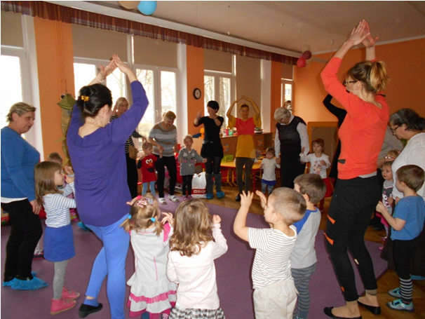
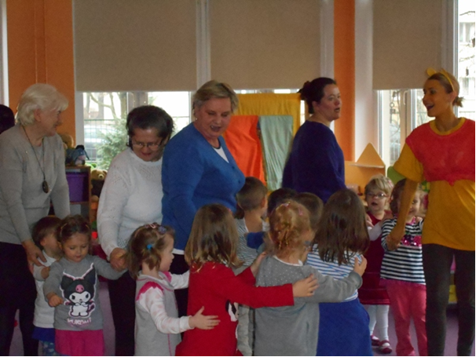
„Starość zaczyna się już w Przedszkolu”

Slide 10
„Starość zaczyna się już w Przedszkolu”
Corocznie Zapraszamy do Naszego Przedszkola Panią Jadwigę Kopeć Pani Jadwiga przypomniała przedszkolakom „Legendę o Warsie i Sawie” i o „Warszawskiej Syrence”. Chętnie opowiadała o czasach swojego dzieciństwa, zabawach, w jakie bawiły się wtedy dzieci. Jest skarbnicą wiedzy na temat naszej stolicy.

Slide 11
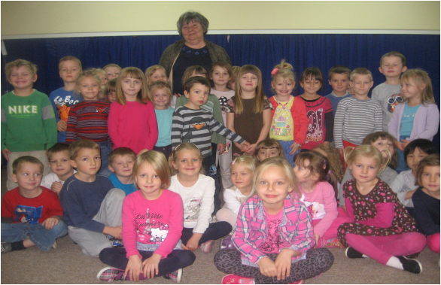
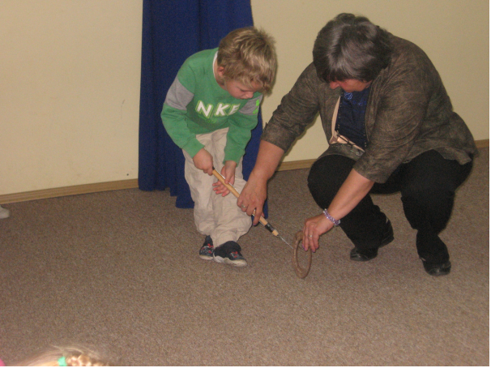
„Starość zaczyna się już w Przedszkolu”

Slide 12
„Starość zaczyna się już w Przedszkolu”
Zaprzyjaźnieni z Naszym Przedszkolem seniorzy każdego roku zapraszani są na Jasełka w wykonaniu najstarszej grupy przedszkolnej. Miło nam kiedy seniorzy razem z nami kolędują oprócz znanych kolęd przedszkolaki zaśpiewały też mniej znane pastorałki - ,,Gore gwiazda”, ,,Hej, hej, hej”. Utworom towarzyszyła gra dzieci na różnorodnych instrumentach. Spotkanie było też okazją do wspólnego kolędowania oraz udziału w zabawach przygotowanych i prowadzonych przez gości.

Slide 13
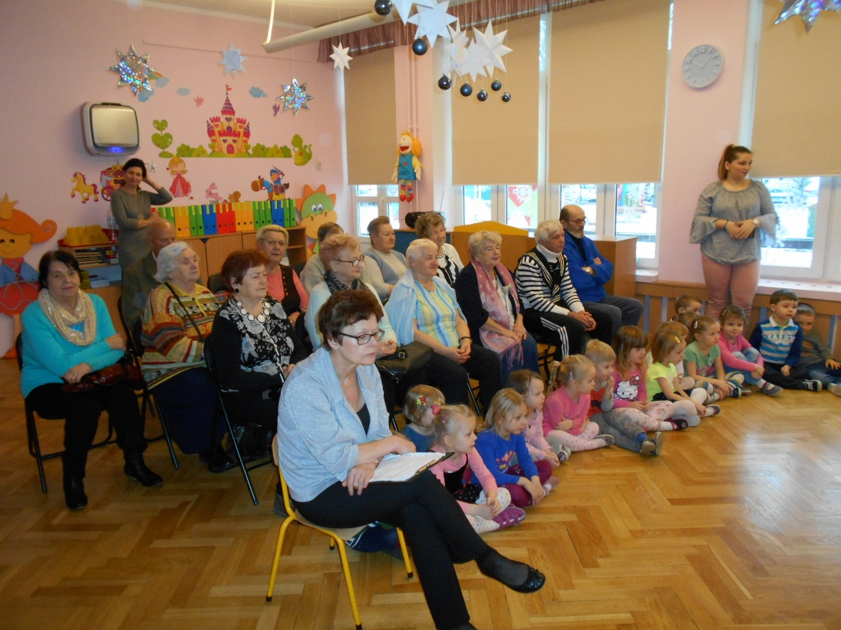
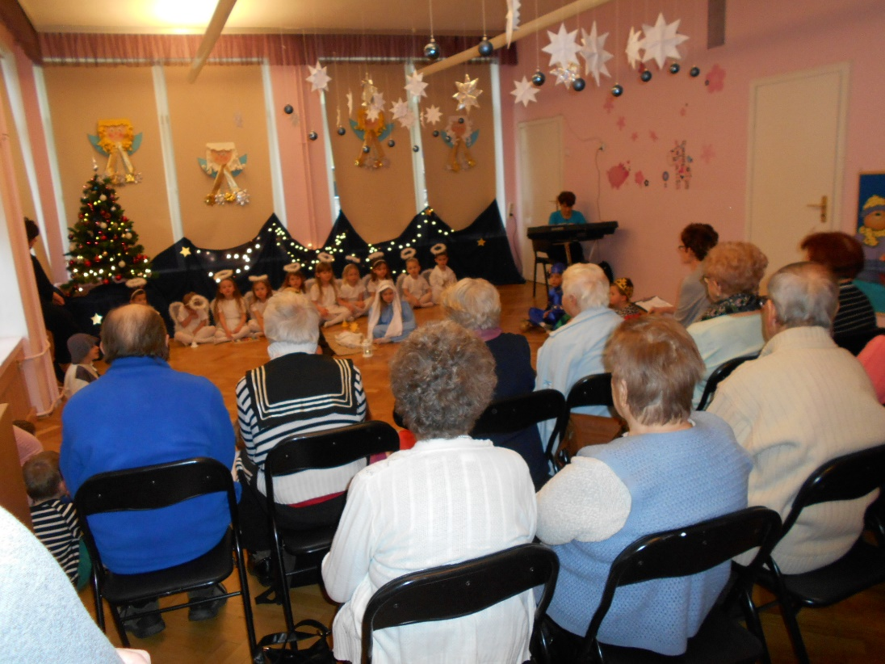
„Starość zaczyna się już w Przedszkolu”

Slide 14
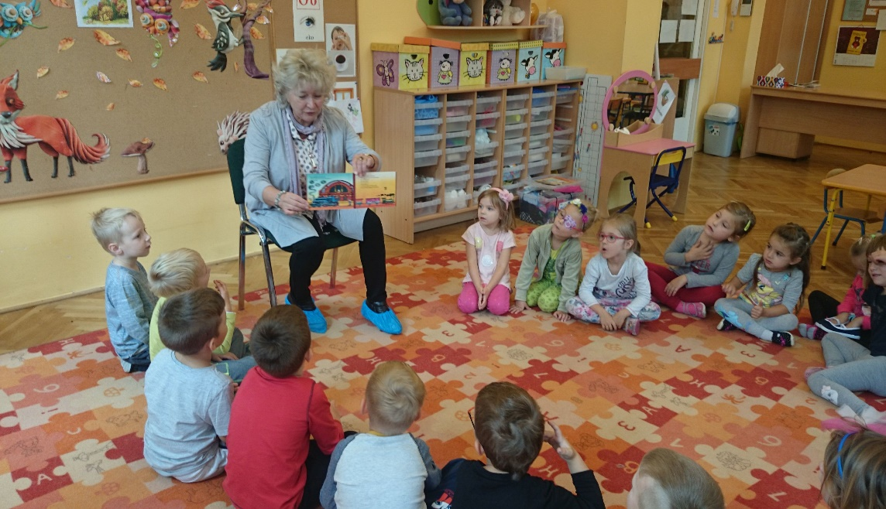
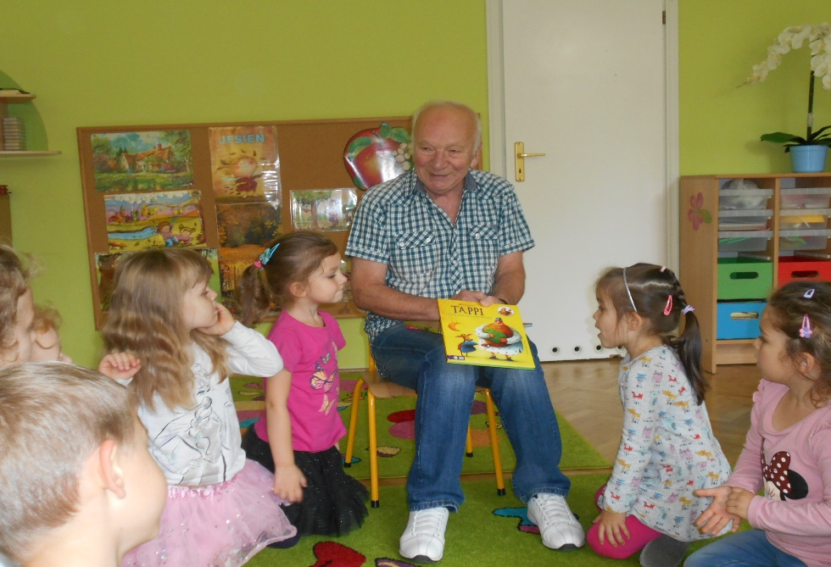
„Starość zaczyna się już w Przedszkolu”
Miło nam często gościć seniorów, którzy maja czas aby poczytać naszym dzieciom

Slide 15
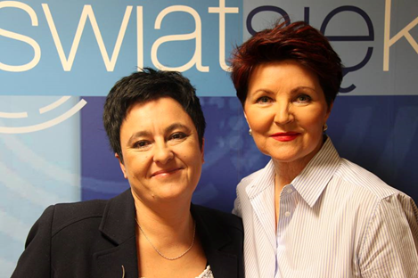
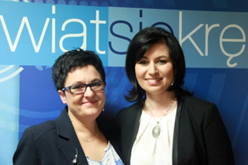
„Starość zaczyna się już w Przedszkolu”
Działania podejmowane w Naszym przedszkolu na rzecz seniorów miałyśmy okazję zaprezentować w programie telewizyjnym „Świat się kręci” w odcinku z dnia 18.02.2015 r.

Slide 16
„Starość zaczyna się już w Przedszkolu”
Najtrudniejszym elementem tego projektu było pierwszy raz nawiązanie kontaktu z osobami starszymi, które po prostu są gdzieś w pobliżu Przedszkola. (to nie tylko Babcie czy Dziadkowie Przedszkolaków ale również osoby, które mieszkają w Domach Pomocy Społecznej, uczestniczą w zajęciach Uniwersytetu Trzeciego Wieku)

Slide 17
„Starość zaczyna się już w Przedszkolu”
Największym zaskoczeniem była otwartość zaproszonych gości Żywe a nawet entuzjastyczne przyjęcie naszych przedstawień, występów. Chętne uczestniczenie w zabawach i niejednokrotne łzy wzruszenia i szczere podziękowania za możliwość odwiedzenia Przedszkolaków. Jeden z seniorów podziękował słowami ułożonego przez siebie wiersza

Slide 18
„Starość zaczyna się już w Przedszkolu”
Chcemy włączyć swoje siły i zaangażowanie w „oswajanie starości” Temat trudny i niechciany, ale warto, warto zwrócić na to szczególna uwagę, szczególnie że dzięki edukowaniu dzieci, nauczyciele oraz rodzice sami mogą pochylić się nad problemem starości która otacza nas zewsząd.

Slide 19
„Starość zaczyna się już w Przedszkolu”
DZIĘKUJEMY ZA UWAGĘ ☺

